Slide 1









Microsoft Azure
Log Analytics
Windows または Linux
（物理または仮想）
ダッシュボード
アラート
System Center
Operations Manager
レポジトリ
クエリー検索
CSV
Power BI

Slide 2
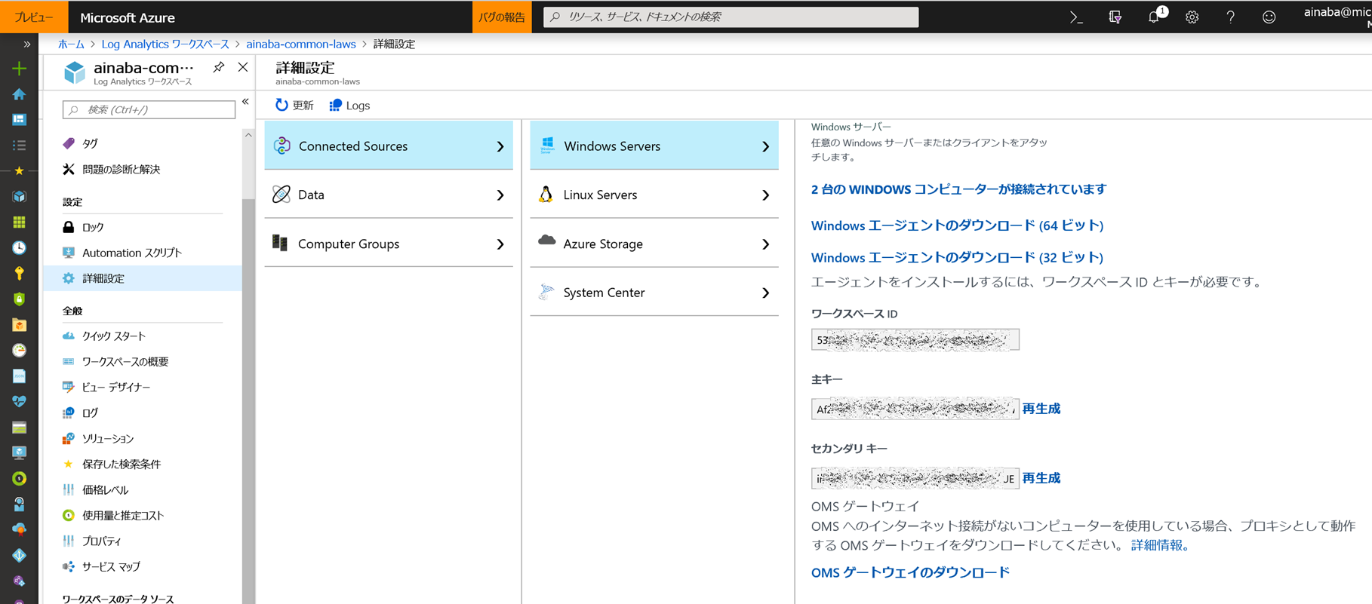

Slide 3
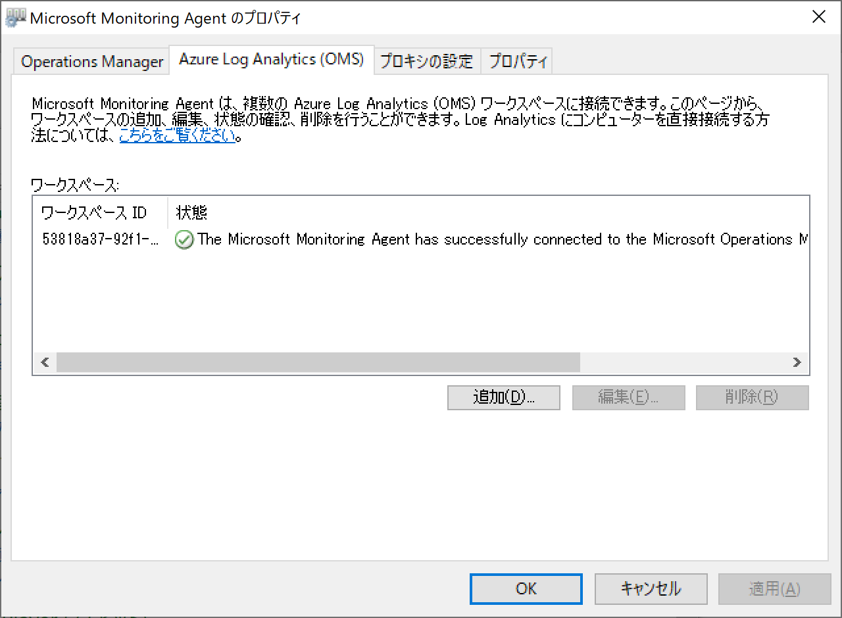
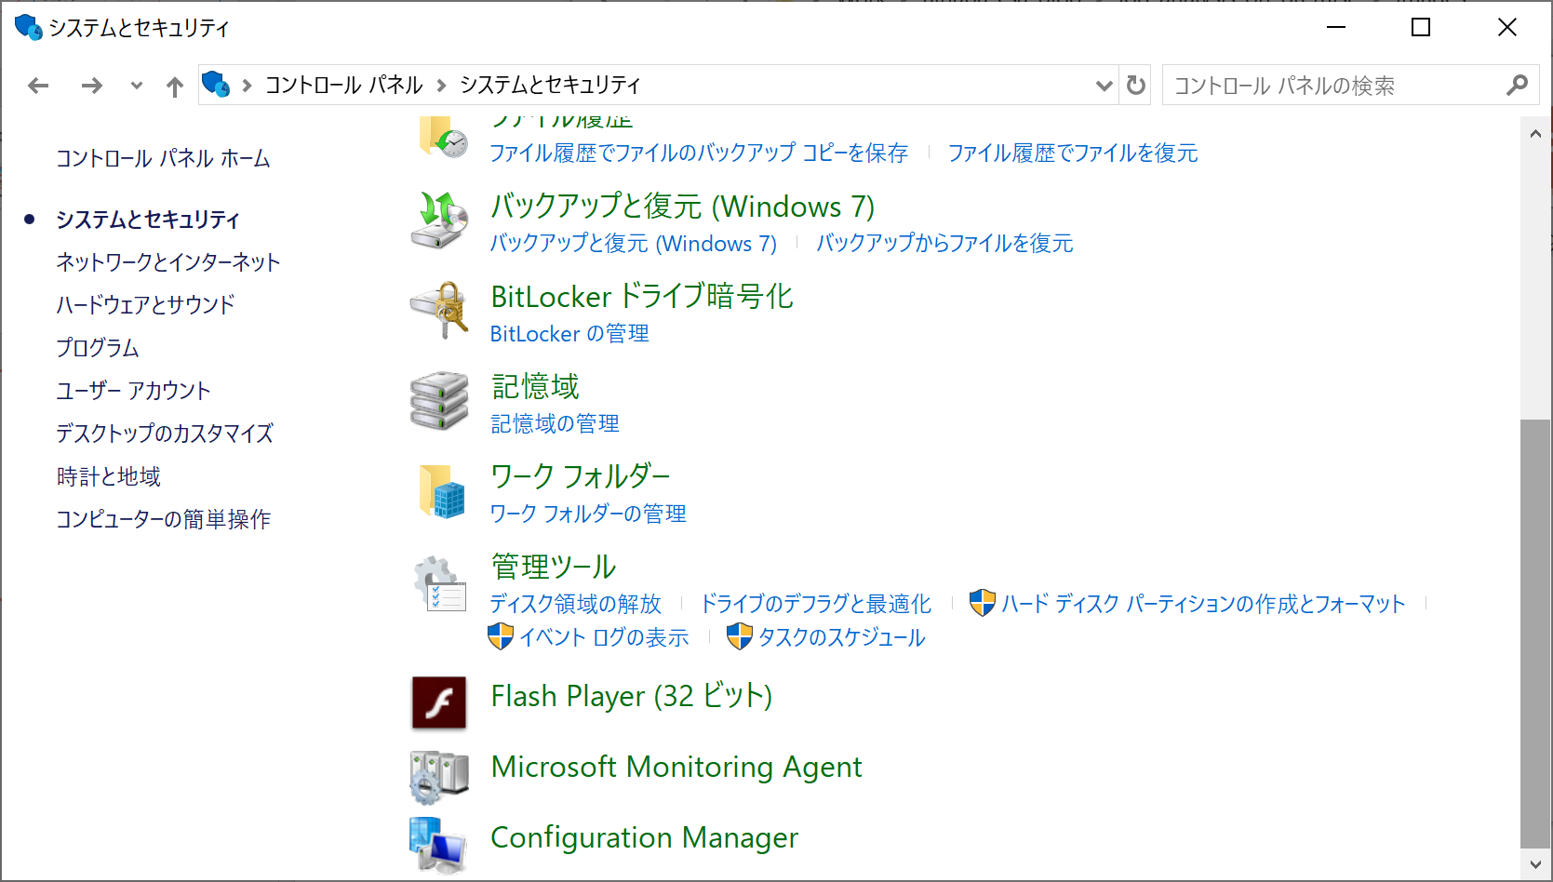

Slide 4
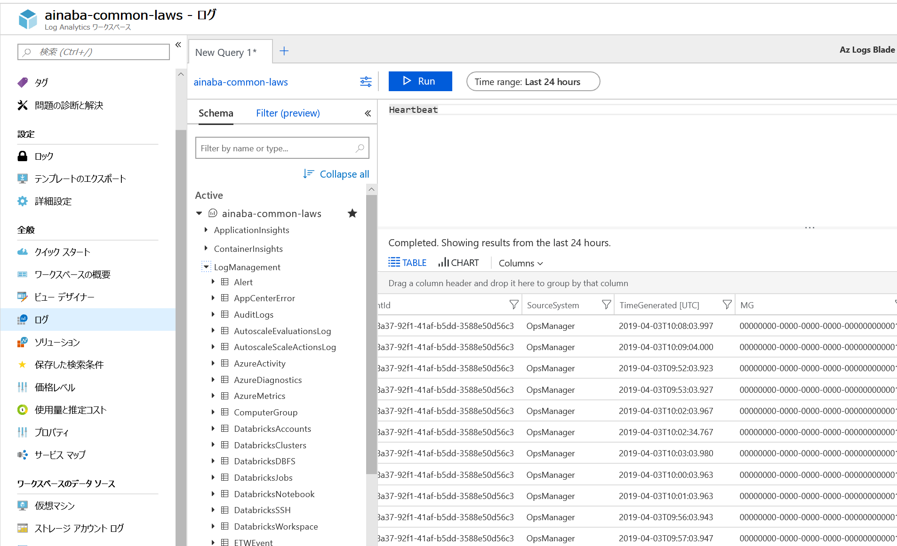
クエリを入力
実行結果が
表示される
蓄積されたログのスキーマ
展開してフィールドが確認できる

